Slide 1
[Intitulé réunion]
[Lieu] – [date] – [heure]
Retour d’expérience :
Comment la biodiversité s’inscrit dans les documents d’urbanisme, portés par le Parc ?
Le contexte territoriale et organisationnel
La TVB dans les charte, SCoT du Haut-Jura et PLUi par MD

Slide 2
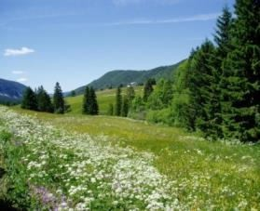
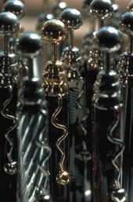
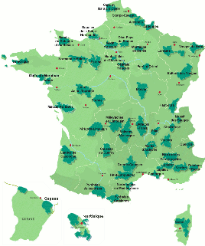
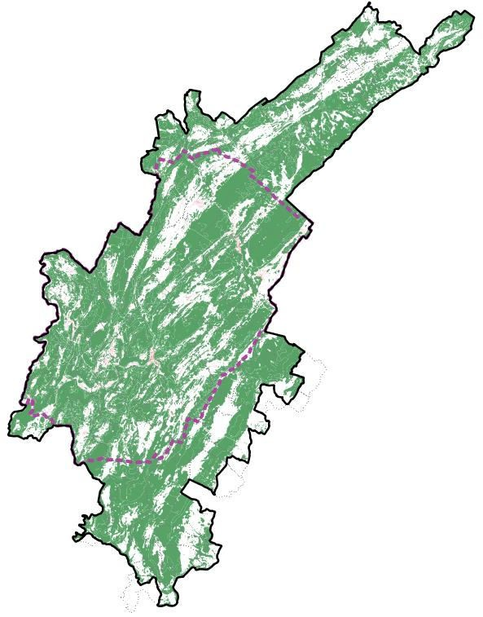
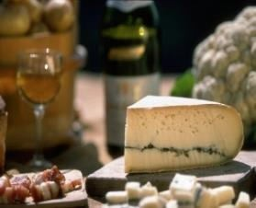
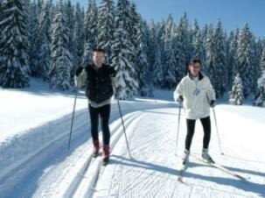
1. Le contexte territorial & organisationnel
Pontarlier
Les Rousses
Suisse
PNR du Haut-Jura
(de 300 à 1700 m d’altitude)
Saint- Claude
101 060 hab
1 777 km2
109 communes
10 EPCI
Gex
Oyonnax

Slide 3
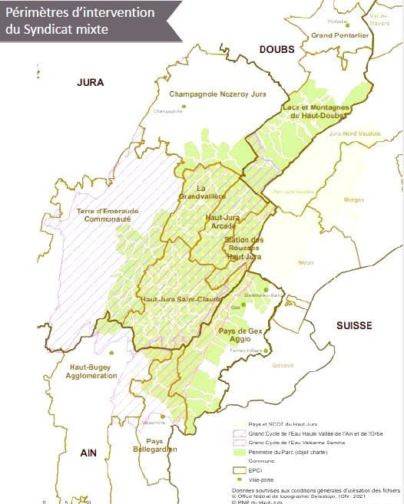
1. Le contexte territorial & organisationnel
Un syndicat avec 4 objets :
▪
Charte (1 777 km², 106 communes)
Pays & SCoT (784 km², 60 puis
38 communes)
GCE Haute Vallée l’Ain & de l’Orbe (1 716 km², 152 communes)
GCE Valserine (366 km², 40
communes)
▪
▪
PLUi
par MD
PLUi
par MD
PLUi
par MD
▪
SCoT
en régie
MD : Mise à Disposition d’agents (le Parc emploie et encadre, la CC rembourse le salaire chargé)

Slide 4
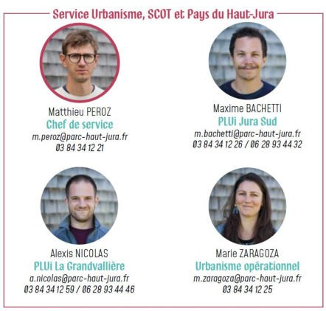
1. Le contexte territorial & organisationnel
Coordonnateur de DUL Contributeur Externalisations si régie ou MD :
Suivi juridique (SCoT & PLUi)
Etudes environnementales (SCoT & PLUi)
Etudes urbaines & commerciales (SCoT)
Ancien CM SCoT, devenu Directeur et parti aujourd’hui

Slide 5
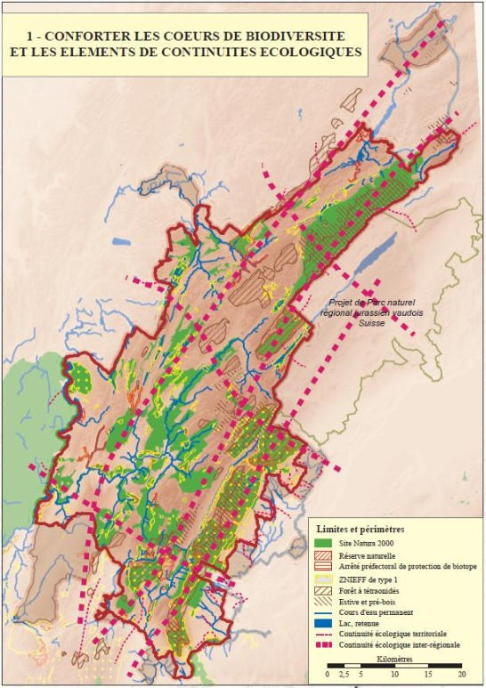
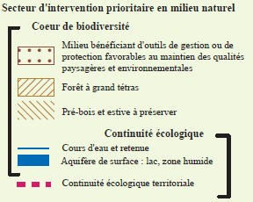
2. La TVB…
La TVB dans la Charte du Parc en 2011
Définitions des réservoirs de biodiversité
(RB) :
Ni urbanisation, ni équipements lourds, ni création de carrières
Pas d’altération des ZH et berges
Préservation des corridors écologiques (CE) / biodiversité ordinaire / continuité écologique dans les DUL

Slide 6
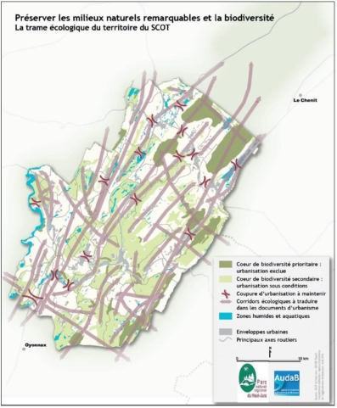
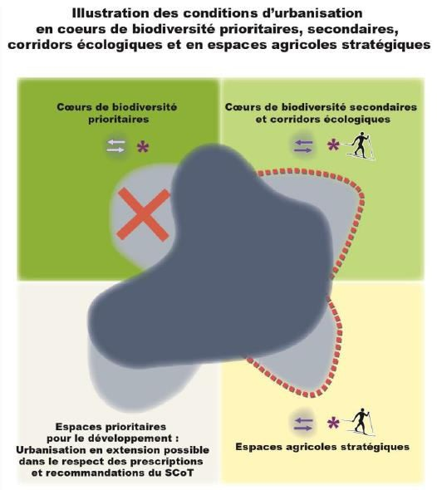
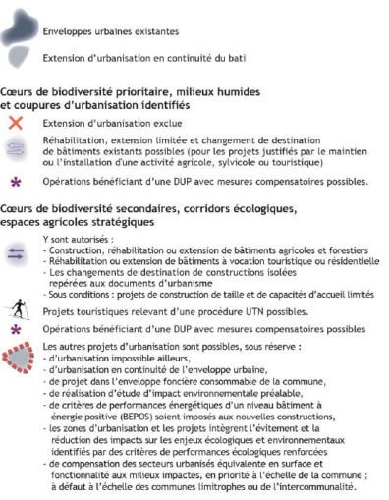
2. La TVB…
La TVB dans le SCoT du Haut-Jura en 2017
Distinction entre :
RB prioritaires où seules évolutions
des constructions (sauf DUP)
RB secondaires avec urbanisation exceptionnelle sous conditions
CE affinés (selon traitement SIG de données naturalistes par sous-trame) avec règles similaires au RB secondaires

Slide 7
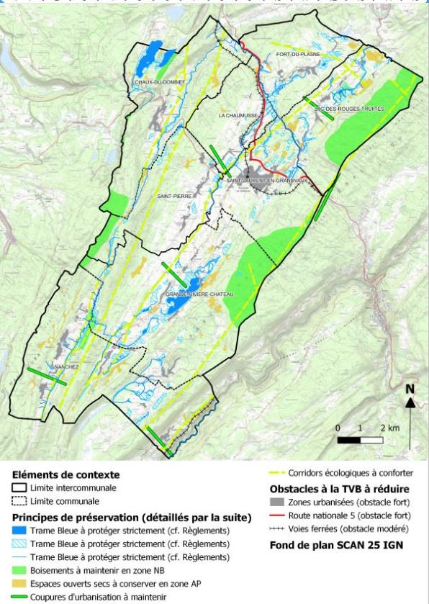
2. La TVB…
La TVB dans les PLUI en 2021
Dessin de la TVB puis zonages :
N ou A pour les RB secondaires et CE
Spécifiques pour les RB prioritaires (avec extension constructive et déboisement limités), les ZH (pas d’altération sauf conditions exceptionnelles) et qq CE (haies, mares, murets…)
OAP dédiée, complémentaire au zonage et assez généraliste

Slide 8
2. La TVB…
Dans la Charte en 2011 | Acte de grands principes d’aménagement
Dans le SCoT du Haut-Jura en 2017 | Portage d’un projet de développement qualitatif au sein d’un groupe « éclairé »
Dans les PLUi avec MD en 2021… | Échanges focalisés sur les enjeux locaux d’urbanisation
Et entre temps : le SRADDET 2020 | Comment préserver la trame noire ? ...

